Slide 1
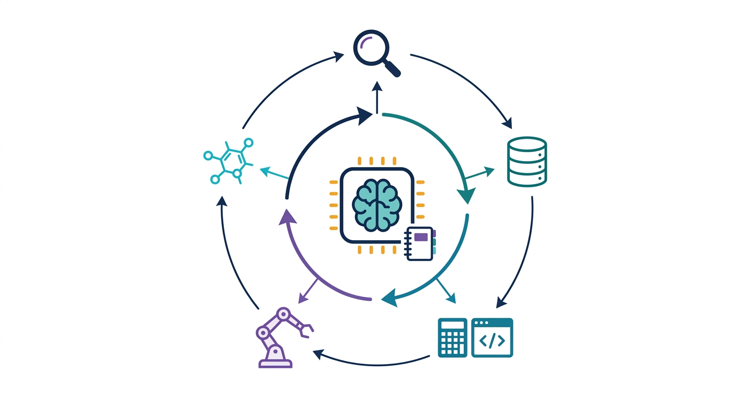
6일차 · 3교시 — 스스로 도구를 쓰게: LLM 에이전트
원리(ReAct·tool·계획·메모리·multi-agent) · 사례(ChemCrow·Coscientist·AI co-scientist·Robin·Claude for LS)
재직자 3과정 · 6일차(9/12) · 대규모 언어모델과 신약개발 · 이론 · 스토리 ③
1/51

Slide 2
스토리 ②→③
활용을 넘어, 스스로 일하게
2교시까지 (활용·신뢰)
3교시 (에이전트)
LLM에 '프롬프트'로 시켜 답을 받음
LLM이 '스스로' 도구를 골라 실행
RAG로 근거를 붙이고 검증
생각→행동→관찰을 반복(ReAct)
하지만 사람이 매번 지시·도구 실행
문헌·검색·계산·실험을 자율 오케스트레이션
DMTA 자동화
Ref. Yao et al. 2023 (ReAct); Bran et al. 2024 (ChemCrow)
2/51

Slide 3
3교시 지도
3교시에서 볼 것
A. 에이전트 원리 (심화)
단일 LLM 한계·think-act-observe·RAG·ReAct·Toolformer·계획·메모리·reflection·multi-agent
B. 신약개발 에이전트 사례
초기(ChemCrow·Coscientist) → 2025-26 다중에이전트(AI co-scientist·TxAgent·PharmAgents·DiscoVerse)·Claude for LS
C. 자율 워크플로우·평가·한계
DMTA 폐루프·자율실험실·벤치마크·오류전파·검증·보안 예고
Ref. 3교시 구성
3/51

Slide 4
PART A
에이전트 원리 (심화)
LLM(추론) + 도구 + 계획 + 메모리 + 검증
4/51

Slide 5
A · 왜 에이전트
왜 단일 LLM이 아니라 에이전트인가
단일 LLM 한계
에이전트 = LLM +
최신성 결여 — 학습 시점에 지식이 고정
도구: 검색·계산·시뮬레이션·로봇
정밀 계산·구조식·수식 처리 취약
계획: 과제를 하위목표로 분해
환각(그럴듯한 오답)·출처 없음
메모리: 중간결과 저장·회상
외부세계(DB·실험·로봇) 접근 불가
검증: RAG 근거·재현·로그
Ref. Yao et al. 2023 (ReAct); Bran et al. 2024 (ChemCrow); Wang et al. 2024 (agent survey)
5/51

Slide 6
A · Galactica 교훈
왜 '검증하는 에이전트'가 필요한가 — Galactica
Galactica(Meta 2022): 과학 전용 LLM 데모 → 공개 3일 만에 철회
이유: 유창하지만 틀린 출력(할루시네이션)·가짜 논문·잘못된 인용
교훈: '유창함(fluency) ≠ 정확성(accuracy)' — 말을 잘해도 틀린다
해법 방향: 도메인 특화 + RAG(근거) + 도구(계산) + 인간·자동 검증
→ 에이전트
⚠ 함정
Galactica 사건은 이 세션의 출발점 — LLM 단독은 위험하다. 근거 제시(RAG)·도구·검증을 붙인 '에이전트'라야 신약개발 같은 고위험 도메인에 투입할 수 있다.
Ref. Taylor et al. 2022 (Galactica, arXiv:2211.09085); Heaven 2022 (MIT Tech Review)
6/51

Slide 7
A · 아키텍처
LLM 에이전트 — think·act·observe
LLM 두뇌
도구 호출
결과 관찰
계획·메모리
반복
▷ LLM(추론)이 중심에서 도구(검색·DB·계산·시뮬레이션·로봇)를 호출하고 결과를 관찰해 다음 행동을 계획하는 순환. 메모리로 중간 결과를 기억 → 단일 LLM을 '행동하는 시스템'으로.
Ref. Yao et al. 2023 (ReAct); Schick et al. 2023 (Toolformer)
7/51

Slide 8
A · 해부
에이전트의 4대 구성요소
구성요소
역할
신약개발 예시
Brain (LLM)
추론·의사결정·언어 이해
GPT-5·Claude 5·Gemini 3가 절차를 설계
Tools
외부 능력 위임(계산·검색·실행)
RDKit·docking·PubMed·로봇 합성
Planning
과제 분해·순서 결정·재계획
표적→후보→검증 단계로 분할
Memory
맥락·중간결과 저장·회상
이전 실험 결과를 다음 사이클에 반영
Ref. Wang et al. 2024 (agent survey); Yao et al. 2023 (ReAct)
8/51

Slide 9
A · RAG↔tool
RAG와 도구의 결합 — 에이전트의 감각·손발
2교시 RAG(검색 증강) = 에이전트의 '검색 도구' 하나로 편입
RAG 파이프라인(chunk→embed→retrieve→rerank)·평가·실패모드는 2교시 PART B 참조
에이전트: 검색(RAG)·계산(RDKit)·예측(ADMET)·시뮬(docking)을 상황따라 호출
근거(RAG) + 행동(tool) + 계획 = 자율 워크플로우(C파트)
모든 도구 호출은 로그로 남겨 재현·검증(4교시 provenance)
쉽게
2교시의 RAG는 이제 '검색 도구' 하나로 흡수된다. 에이전트는 검색·계산·예측·시뮬을 필요할 때 골라 쓰는 '연구자' — 그 조율이 곧 자율 워크플로우.
Ref. Lewis et al. 2020 (RAG); Yao et al. 2023 (ReAct)
9/51

Slide 10
A · ReAct
ReAct — 생각과 행동을 번갈아
핵심 알고리즘
차별점 (vs 이전)
1. 핵심 — 추론(Reasoning) ↔ 행동(Action)을 번갈아 생성
2. 루프 — Thought → Action → Observation → 다시 Thought
3. Thought — 다음에 무엇을·왜 할지 자연어로 추론
4. Action — 도구 호출(검색·계산·코드·시뮬)
5. Observation — 도구 결과를 관찰해 다음 추론에 반영
▸ 계획하며 외부와 상호작용
▸ 추론 과정이 드러나 해석·디버깅 용이
▸ 에이전트 루프의 원형(prompting 기법)
한계 · 주의
• 도구 오류가 추론에 전파
• 다단계일수록 실패 누적
Ref. Yao et al. 2023 (ReAct, ICLR, arXiv:2210.03629)
10/51

Slide 11
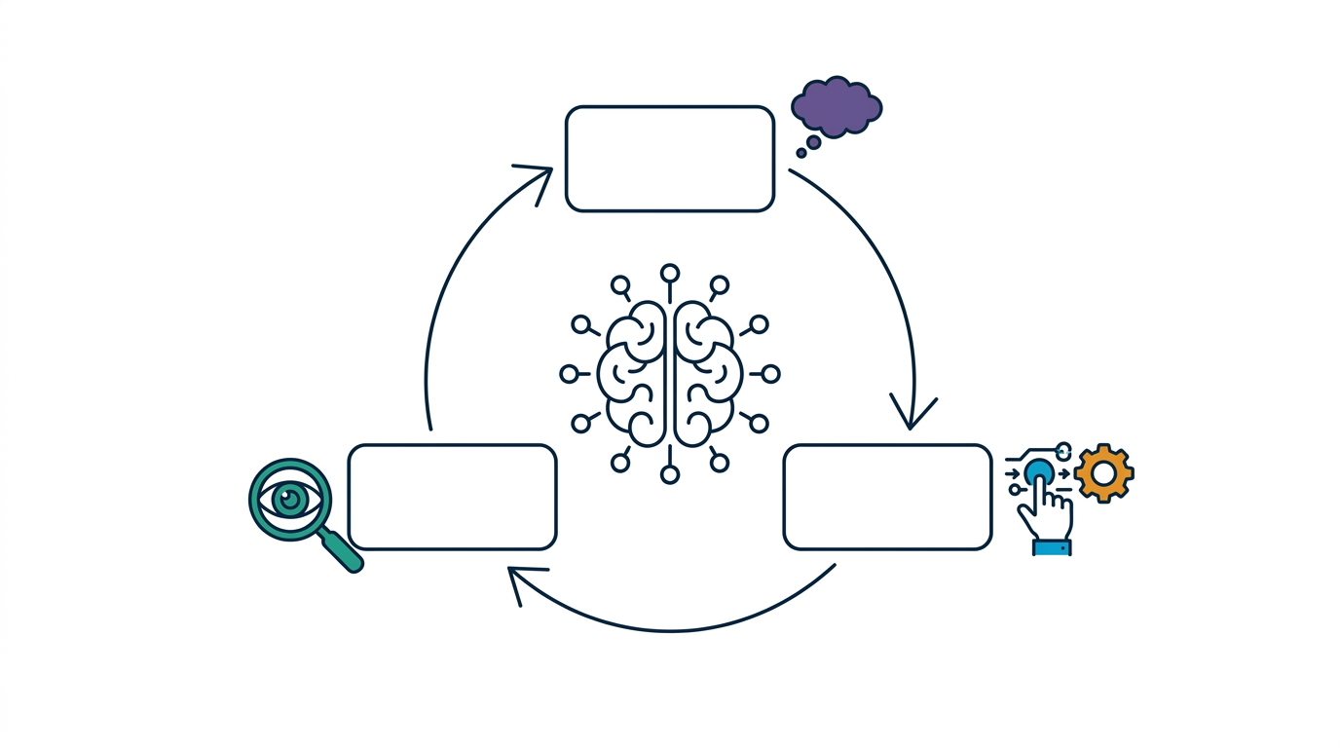
A · ReAct 루프
ReAct — Thought · Action · Observation 순환
Thought
Action
Observation
반복→종료
▷ LLM이 '생각(무엇을 왜)'을 말로 남기고 → '행동(도구 호출)'하고 → '관찰(결과)'한 뒤 다시 생각으로 돌아가는 폐루프. 목표 달성 또는 종료조건까지 반복. 추론이 겉으로 드러나 감사·디버깅이 쉬움.
Ref. Yao et al. 2023 (ReAct, ICLR)
11/51

Slide 12
A · ReAct vs CoT
ReAct는 Chain-of-Thought와 무엇이 다른가
Chain-of-Thought (CoT)
ReAct
머릿속 추론만 단계적으로 서술
추론 + 실제 행동(도구)을 교차
외부 도구·데이터 접근 없음
외부 관찰로 추론을 교정
추론이 틀리면 정정 불가
최신·사실 정보로 grounding
수학·논리 문제에 강함
닫힌 문제
탐색·조사형 과제에 강함
열린 문제
Ref. Wei et al. 2022 (Chain-of-Thought); Yao et al. 2023 (ReAct)
12/51

Slide 13
A · ReAct 실행 예시 (신약 시나리오, 개념 도식)
Thought: 후보 X의 hERG 심장독성 위험을 확인해야 한다.
Action: search_admet(smiles="X", endpoint="hERG")
Observation: hERG IC50 ≈ 2.1 µM (위험 구간)
Thought: 위험하다. 유사체 중 저위험 후보를 검색하자.
Action: similarity_search(smiles="X", cutoff=0.7)
Observation: 유사체 12개 반환 → ADMET 재예측 필요
Thought: 상위 3개를 docking으로 결합력 비교 후 보고.
▶ LLM이 '생각→도구호출→관찰'을 반복하며 스스로 조사·판단. 각 Action은 검증 가능한 도구 호출 — 수치는 개념 예시.
Ref. Yao et al. 2023 (ReAct) — 실행 흐름 도식화(값은 예시)
13/51

Slide 14
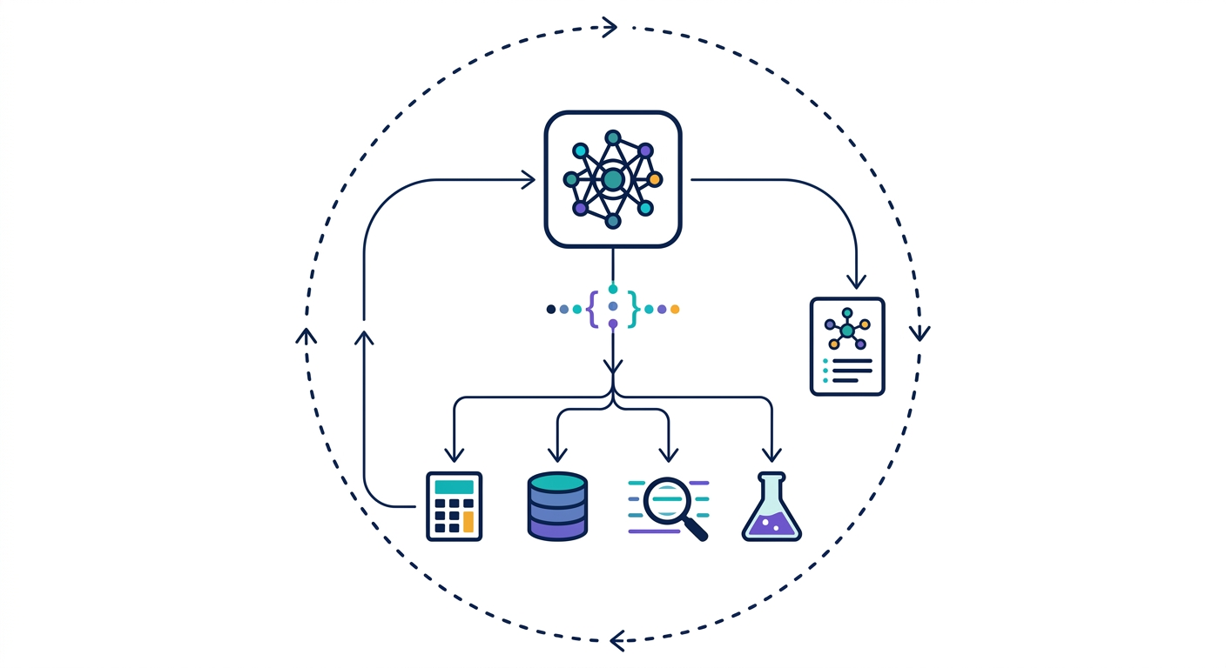
A · Tool use
Tool use (function calling) — 도구를 손처럼
LLM
도구 선택
호출·실행
결과 반영
▷ LLM이 상황에 맞는 도구를 고르고 인자를 채워(function calling) 호출 → 계산기·DB·검색·시뮬레이션 결과를 받아 답에 반영. 부정확한 능력(계산·최신성)을 정확한 도구에 위임하는 것이 핵심.
Ref. Schick et al. 2023 (Toolformer); Yao et al. 2023 (ReAct)
14/51

Slide 15
A · Toolformer
Toolformer — 도구 사용을 스스로 학습
핵심 알고리즘
차별점 (vs 이전)
1. 문제 — 언제·어떤 도구를 부를지 사람이 일일이 지정?
2. 아이디어 — LLM이 스스로 도구 호출을 학습(self-supervised)
3. 방법 — 텍스트에 API 호출을 삽입해보고, 손실을 줄이는 호출만 남김
4. 도구 — 계산기·QA·검색·번역·달력 등
5. 결과 — 적은 예시로 도구 사용 능력 획득
▸ 도구 사용의 '학습'화
▸ 수작업 프롬프트 의존 감소
▸ 범용 도구 통합의 토대
한계 · 주의
• 학습 비용·도구 사전정의 필요
• 실행 안전성은 별도 문제
Ref. Schick et al. 2023 (Toolformer, NeurIPS, arXiv:2302.04761)
15/51

Slide 16
A · 도구 카탈로그
신약개발 에이전트가 쓰는 도구들
범주
도구·API 예
역할
문헌·지식
PubMed·PaperQA2·특허 DB
근거 검색(RAG)
화학 계산
RDKit·물성·유사도
구조·성질 계산
예측 모델
ADMET·독성·활성 예측기
in-silico 스크리닝
시뮬레이션
docking·MD·retrosynthesis
결합·합성경로
실행
로봇 합성·assay·코드 실행
습식 실험·분석
쉽게
에이전트의 힘은 '어떤 도구를 붙였는가'에 크게 좌우된다. ChemCrow(18개+ 화학 도구)처럼 도메인 도구를 많이·정확히 붙일수록 유능해진다. 도구 품질 = 에이전트 품질.
Ref. Bran et al. 2024 (ChemCrow); 종합
16/51

Slide 17
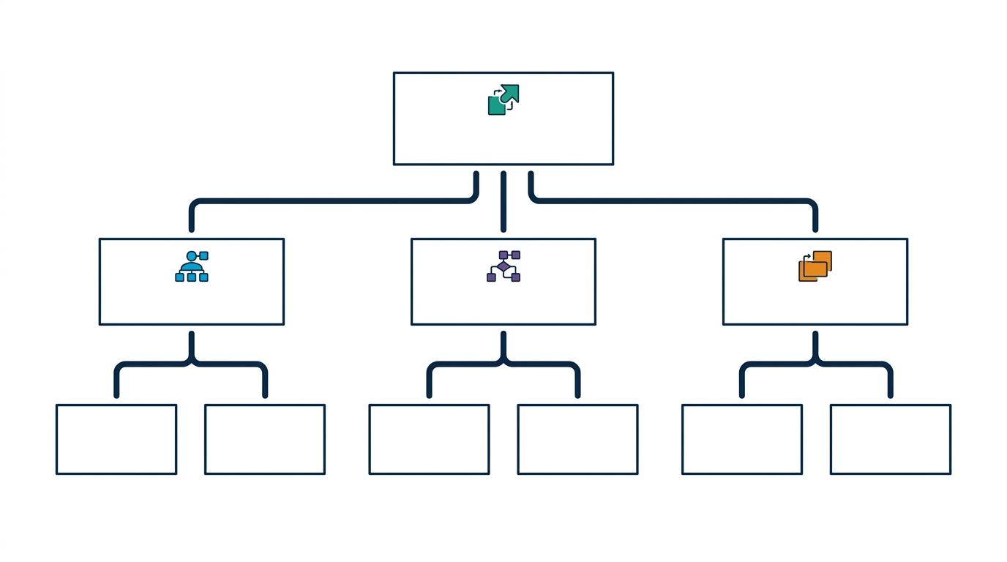
A · 계획
Planning — 과제를 하위목표로 분해
목표
하위목표
세부 행동
재계획
▷ 복잡한 연구 과제를 한 번에 풀 수 없으므로, 큰 목표를 하위목표·세부 행동으로 분해해 순서대로 실행한다. 중간 결과가 예상과 다르면 계획을 수정(re-planning). 다단계 신약 워크플로에 필수.
Ref. Wang et al. 2024 (agent survey); Yao et al. 2023
17/51

Slide 18
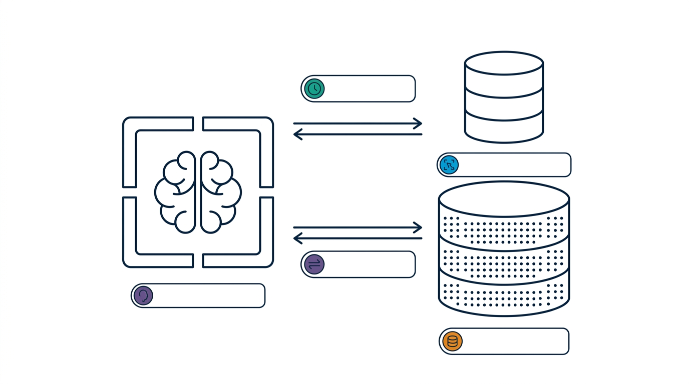
A · 메모리
Memory — 단기·장기 기억
단기(맥락)
장기(벡터DB)
저장·회상
최신성
▷ 단기 메모리는 현재 대화·작업 맥락(컨텍스트 창), 장기 메모리는 과거 결과를 벡터DB에 저장했다 필요할 때 검색·회상. 이전 실험·문헌을 기억해 다음 사이클에 반영 → 누적 학습형 연구.
Ref. Wang et al. 2024 (agent survey)
18/51

Slide 19
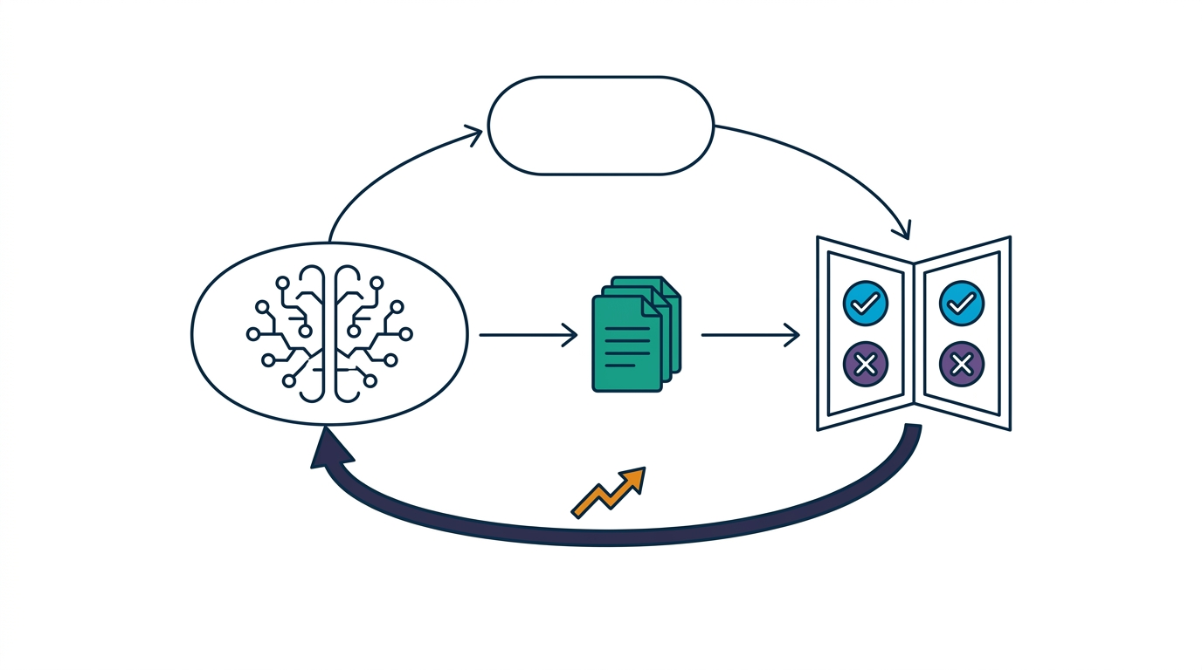
A · 반성
Reflection — 자기비평으로 개선
초안 생성
자기비평
피드백
수정·개선
▷ 에이전트가 자신의 출력을 스스로(또는 별도 비평 에이전트가) 검토·비평하고 그 피드백으로 다시 고치는 루프. 오류·누락을 잡아 품질을 끌어올림. multi-agent의 '검증' 역할, 4교시 하네스의 핵심.
Ref. Shinn et al. 2023 (Reflexion); Google 2025 (AI co-scientist)
19/51

Slide 20
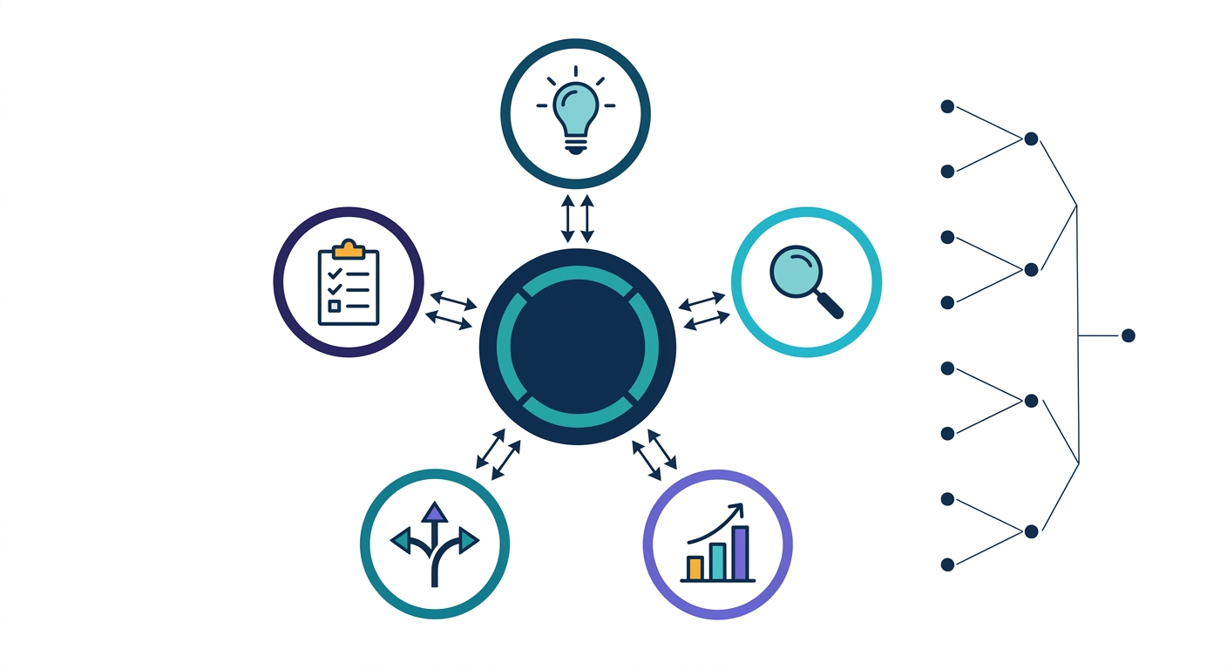
A · 멀티에이전트
Multi-agent — 역할을 나눠 협업·경쟁
생성
비평
순위·통합
토너먼트
▷ 여러 에이전트가 생성·반성·순위·진화·메타리뷰 등 역할을 나눠 협업하고, 후보를 토너먼트식으로 비교·정교화한다. 사람 연구팀을 흉내낸 구조로, AI co-scientist의 가설 생성이 대표 사례.
Ref. Google 2025 (AI co-scientist); Wang et al. 2024
20/51

Slide 21
A · 구성요소 종합
single-agent 구성 vs multi-agent
단일 에이전트 구성
multi-agent
planning: 과제를 하위목표로 분해
역할 분담(생성·검증·순위·통합)
memory: 중간결과 저장·회상
토너먼트식 자기개선(AI co-scientist)
reflection: 자기비평·수정
4교시 하네스
협업·토론으로 복잡 과제 해결
tool use: 도구 자율 선택·호출
검증 에이전트로 오류 억제
Ref. Google 2025 (AI co-scientist); Wang et al. 2024 (agent survey)
21/51

Slide 22
A · 설계 패턴
에이전트 설계 패턴 — 한 장 정리
패턴
작동 방식
적합 과제
ReAct
생각↔행동 교차, 관찰로 교정
탐색·조사·도구 필요
Plan-and-Execute
먼저 계획 수립 후 순차 실행
다단계·긴 워크플로
Reflexion
실패를 언어 피드백으로 재시도
반복 개선·자기교정
Multi-agent
역할 분담·토너먼트·토론
가설 생성·복잡 협업
+심화
현실 시스템은 이들을 조합한다 — 예: 계획(Plan)으로 뼈대를 잡고, 각 단계는 ReAct로 도구를 쓰며, reflection으로 검증하고, 어려운 판단은 multi-agent로. 4교시 하네스가 이 조립을 다룬다.
Ref. Yao 2023; Shinn 2023 (Reflexion); Wang 2024 (survey)
22/51

Slide 23
A · 자율성 스펙트럼
고정 워크플로 → 완전 자율 에이전트
수준
특징
예
고정 파이프라인
사람이 순서·도구 고정
기존 ML 스크립트
Tool-calling LLM
LLM이 도구만 골라 호출
function calling
ReAct 에이전트
생각↔행동으로 스스로 조사
ChemCrow
자율 워크플로
계획·실행·분석 폐루프
Coscientist·DMTA
+심화
자율성이 높을수록 유연하지만 통제·검증이 어려워진다. 실무에선 '필요한 만큼만 자율' — 위험·규제가 큰 단계는 고정·게이트로, 탐색·조사는 에이전트로. 수준 선택이 곧 설계 결정.
Ref. 종합; Yao 2023 (ReAct); Boiko 2023 (Coscientist)
23/51

Slide 24
PART B
신약개발 에이전트 사례
초기(2023) → 2025-26 다중에이전트 co-scientist로: 추적성·검증·안전이 과제
24/51

Slide 25
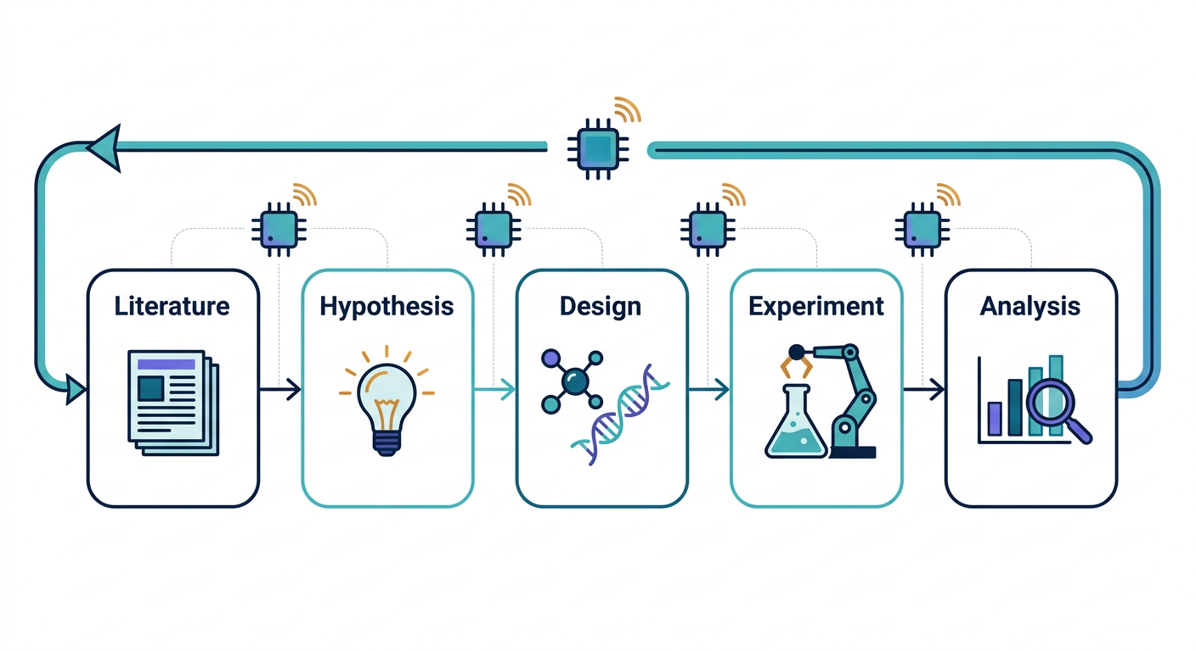
B · 파이프라인
자율 과학 발견 파이프라인
문헌
가설
설계
실험
분석
▷ 문헌 검색→가설 생성→분자·단백질 설계→(로봇) 실험→데이터 분석→다시 가설로 이어지는 폐루프를 여러 에이전트가 오케스트레이션. 신약개발 전 과정을 자동화하려는 시도.
Ref. Boiko et al. 2023 (Coscientist); Google 2025 (AI co-scientist)
25/51

Slide 26
B · 초기사례 ① (2023)
ChemCrow — 도구 사용형 화학 에이전트
핵심 알고리즘
차별점 (vs 이전)
1. 두뇌 — GPT-4를 추론 엔진으로
2. 도구 — 18개+ 전문 화학 도구(합성계획·반응예측·안전성·물성)
3. 동작 — chain-of-thought로 도구 자동 선택·호출(ReAct 계열)
4. 실행 — 로봇 합성 플랫폼과 연동(실제 합성)
5. 성과 — 곤충기피제·유기촉매 자율 합성, 신규 발색단 발견
6. 안전 — 위험물질 방지 안전 도구 내장
▸ LLM+전문 도구 결합의 대표
▸ 설계를 넘어 실제 합성까지 실행
▸ 안전장치를 명시적으로 포함
▸ 전문가 평가로 유용성 검증
▸ 도구 없인 GPT-4가 화학(SMILES·합성)에 취약
한계 · 주의
• 도구 품질·안전성에 의존
• dual-use(오남용) 위험
• 인간 감독 필요
Ref. M. Bran et al. 2024 (ChemCrow, Nat. Mach. Intell. 6:525–535, 10.1038/s42256-024-00832-8)
26/51

Slide 27
B · 초기사례 ② (2023)
Coscientist — 자율 화학 실험
핵심 알고리즘
차별점 (vs 이전)
1. 두뇌 — GPT-4 구동 자율 연구 시스템
2. 도구 — 인터넷·문서 검색 + 코드 실행 + 로봇 실험 API
3. 과제 — 팔라듐 촉매 교차커플링(Suzuki·Sonogashira) 자율 최적화
4. 동작 — 단일 프롬프트→절차 설계→로봇 실행→GC-MS 확인
5. 의의 — LLM이 '실험을 스스로 수행'한 대표 사례
▸ 설계·실행·해석 전자동 (웹·문서 검색으로 절차 조사, Python 코드 작성·실행)
▸ 클라우드 로봇 실험실·액체취급 장비 API 통합
▸ 6개 과제로 검색·계획·실행·분석 능력 통합 시연
한계 · 주의
• 좁은 반응계에 한정
• 안전·인간 감독 필요
• '완전 자율 신약개발'과는 거리
Ref. Boiko et al. 2023 (Coscientist, Nature 624:570–578, 10.1038/s41586-023-06792-0)
27/51

Slide 28
B · AI co-scientist
Google AI co-scientist — 가설 생성 멀티에이전트
Gemini 2.0 기반 multi-agent — 역할 분담
Generation(가설 후보 생성) · Reflection(비평·약점 지적) · Ranking(토너먼트식 순위) · Evolution·Meta-review(정교화·종합)
토너먼트식 자기비평·정교화 + test-time compute 확장
자기대국(self-play)식 가설 경쟁 — 계산을 더 쓸수록 가설 품질이 오른다
새로운 연구가설·제안서 생성 — 항생제 내성·간섬유증 등 검증 사례
사람 피드백 반영(연구자 협업) · 최종 검증(습식 실험)은 사람 몫
2025.2 공개(블로그), 이후 논문화 진행
Ref. Google Research 2025 (AI co-scientist, 2025.2.19; arXiv:2502.18864; Nature 게재 시점 확인 권장)
28/51

Slide 29
B · TxGemma/TxAgent
Google 치료 파운데이션 + 자율 에이전트 (2025)
TxGemma (2025.4)
TxAgent / Agentic-Tx
Gemma-2 기반 2B/9B/27B 치료 특화 LM
Gemini 2.0 기반 generalist 치료 에이전트
TDC 66개 치료 태스크(약물·표적·임상)
추론 + 도구 + 외부지식 호출로 자율 실행
Predict(예측)·Chat(대화) 두 계열
치료 태스크를 스스로 계획·수행
구 Tx-LLM 대체 세대
확인 권장(2026.9)
파운데이션 모델 → 에이전트로 확장
Ref. TxGemma: arXiv:2504.06196 (Google, 2025.4); TxAgent/Agentic-Tx (Google, Gemini 2.0) — 확인 권장(2026.9)
29/51

Slide 30
B · 2025-26 다중에이전트
2025-26 다중 에이전트 신약 라인업
시스템
특징
근거(연도)
PharmAgents
다중 에이전트: 표적 발굴→화합물 설계
2025.3
MADD
multi-agent drug discovery 프레임워크
EMNLP 2025
DiscoVerse
추적성(traceable) 갖춘 pharma co-scientist
arXiv:2511.18259 (2025.11)
RAG-collab agents
RAG 결합 협업형 LLM 에이전트
arXiv:2502.17506 (2025.2)
AI co-scientist
가설 생성 multi-agent(생성·반성·순위)
arXiv:2502.18864 (2025.2)
Ref. PharmAgents 2025.3; MADD EMNLP 2025; DiscoVerse arXiv:2511.18259; RAG-collab arXiv:2502.17506; AI co-scientist arXiv:2502.18864
30/51

Slide 31
B · FutureHouse
FutureHouse(비영리) — 과학 에이전트 스위트
도구
역할
PaperQA2
과학 문헌 RAG QA(문헌 QA superhuman 주장)
Robin
멀티에이전트: 문헌→가설→실험데이터 분석
ether0
24B 오픈웨이트 화학 추론 모델(RL 학습)
Aviary·LAB-Bench
에이전트 학습 프레임워크·평가 벤치마크
Ref. Skarlinski et al. 2024 (PaperQA2, arXiv:2409.13740); FutureHouse 2025 (Robin·ether0·Aviary)
31/51

Slide 32
B · Robin 사례
Robin — 실제 신약 재창출(repurposing) 사례
멀티에이전트: Crow(문헌검색)·Falcon(심층리뷰)·Finch(데이터분석) 분업
건성 황반변성(dAMD) 후보로 녹내장약 ripasudil(ROCK 저해제) 제안
RPE 세포 탐식능 DMSO 대비 약 7.5배↑, ABCA1 상향조절 기전 규명
개념→논문 약 2.5개월 — 에이전트가 가설·분석을 주도
+심화
에이전트가 '기존 약물의 새 적응증'(drug repurposing)을 가설하고 실험 데이터까지 분석한 구체 사례. 다만 세포 수준 검증이며 임상은 별도 — 가설·분석 가속의 실증.
Ref. FutureHouse 2025 (Robin, arXiv:2505.13400; 정식 서지 확인 권장)
32/51

Slide 33
B · Claude for LS
Claude for Life Sciences — 상용 과학 에이전트
Anthropic 생명과학 특화 — 2025.10.20 발표(모델 Claude Sonnet 4.5)
발견 전 과정 지원: 문헌리뷰→가설→데이터분석→규제문서 초안
MCP(Model Context Protocol) 커넥터로 외부 랩 도구·DB를 자연어 연결
Agent Skills 제공(예: single-cell RNA-seq QC — scverse 모범관행)
Ref. Anthropic 2025 (Claude for Life Sciences, 2025.10.20)
33/51

Slide 34
B · MCP 커넥터
Claude for LS — 커넥터 & 파트너
커넥터(도구 연결)
파트너·고객
Benchling(전자연구노트·프로토콜)
Sanofi·Novo Nordisk·Genmab
10x Genomics(단일세포·공간분석)
Broad Institute·Stanford
PubMed·Synapse·BioRender
Schrödinger·EvolutionaryScale
Databricks·Snowflake
데이터 웨어하우스
FutureHouse
생태계 연계
+심화
핵심은 '연결성' — MCP로 실험노트(Benchling)·유전체(10x)·문헌(PubMed)을 자연어로 오가며 작업. 6일차 실습(Claude Code 과학 에이전트)이 바로 이 계열이며, 그 '보안·엔지니어링'은 4교시.
Ref. Anthropic 2025 (Claude for Life Sciences); CNBC 2025.10.20
34/51

Slide 35
B · 성능·기능
Claude for LS — Agent Skills & 성능
Agent Skills
성능(공개 기준)
도메인 절차를 스킬로 패키징
Protocol QA 0.83 (인간 0.79)
예: scRNA-seq QC(scverse 모범관행)
Sonnet 4(0.74) 대비 향상
반복 연구작업 자동화
BixBench 등 개선 보고
사내 프로토콜을 스킬화 가능
단, 벤치마크≠실제 연구
검증 필요
Ref. Anthropic 2025 (Claude for Life Sciences 성능 발표)
35/51

Slide 36
B · 산업배치·평가
산업 현장 배치 & 평가·서베이 (2025-26)
산업 현장 배치
평가·서베이(신뢰의 척도)
ChatInvent @ AstraZeneca — 신약 아이디어·설계 지원
'Agentic Science' 서베이 — 자율과학 지형 정리
사내 워크플로에 LLM 에이전트 투입 보고(2026.1)
'Beyond SMILES' — 신약 에이전트 시스템 평가
Claude for LS·Gemini for Science 등 상용 플랫폼 확산
단순 QA → 다단계 에이전트 과제로 평가 이동
실배치 세부는 확인 권장(2026.9)
벤치 점수 ≠ 실제 연구 성능
격차 인식
Ref. ChatInvent@AstraZeneca(2026.1 보고, 확인 권장); Agentic Science 서베이 arXiv:2508.14111; Beyond SMILES arXiv:2602.10163
36/51

Slide 37
B · 경쟁 지형
과학 AI 에이전트 경쟁 지형
기업
과학 제품·특징
Anthropic
Claude for Life Sciences(연구 전과정·MCP·Agent Skills), Claude 5 계열
Google
Gemini for Science·AI co-scientist·TxGemma·TxAgent(Agentic-Tx)
OpenAI
GPT-5 계열(초기 ChemCrow·Coscientist는 GPT-4 백본)
전문·학계
FutureHouse·PharmAgents·MADD·DiscoVerse·Isomorphic·Recursion
+심화
빅테크(Anthropic·Google·OpenAI)와 전문·학계 팀이 '과학 에이전트' 시장에서 경쟁. 범용 LLM(GPT-5·Claude 5·Gemini 3) 위에 도메인 도구·커넥터·다중에이전트·검증을 얹는 방향으로 수렴 — 접근성 급상승.
Ref. 각 사 공식 발표 2024–2025; 종합
37/51

Slide 38
B · 사례 비교
신약개발 에이전트 — 한 장 비교
에이전트
주 기능
실행 수준
두뇌·연도
ChemCrow
합성계획·화학 도구
로봇 합성 실행
GPT-4 (2023)
Coscientist
실험 설계·수행
로봇 실험 실행
GPT-4 (2023)
AI co-scientist
가설 생성(multi-agent)
in-silico 가설
Gemini 2.0 (2025)
TxAgent
치료 태스크 자율
도구·외부지식
Gemini 2.0 (2025)
PharmAgents·DiscoVerse
표적→후보→검증(다중)
in-silico 협업
multi-agent (2025)
Robin
문헌→가설→분석
세포실험 분석
multi-agent (2025)
Claude for LS
연구 전과정 지원
도구 연결(MCP)
Sonnet 4.5 (2025)
Ref. Bran 2024; Boiko 2023; Google 2025(co-scientist·TxAgent); PharmAgents 2025; DiscoVerse 2025; FutureHouse 2025; Anthropic 2025
38/51

Slide 39
PART C
자율 워크플로우 · 평가 · 한계
2025-26: 단일 LLM → 다중 에이전트 co-scientist · 추적성·검증·안전이 핵심 과제
39/51

Slide 40
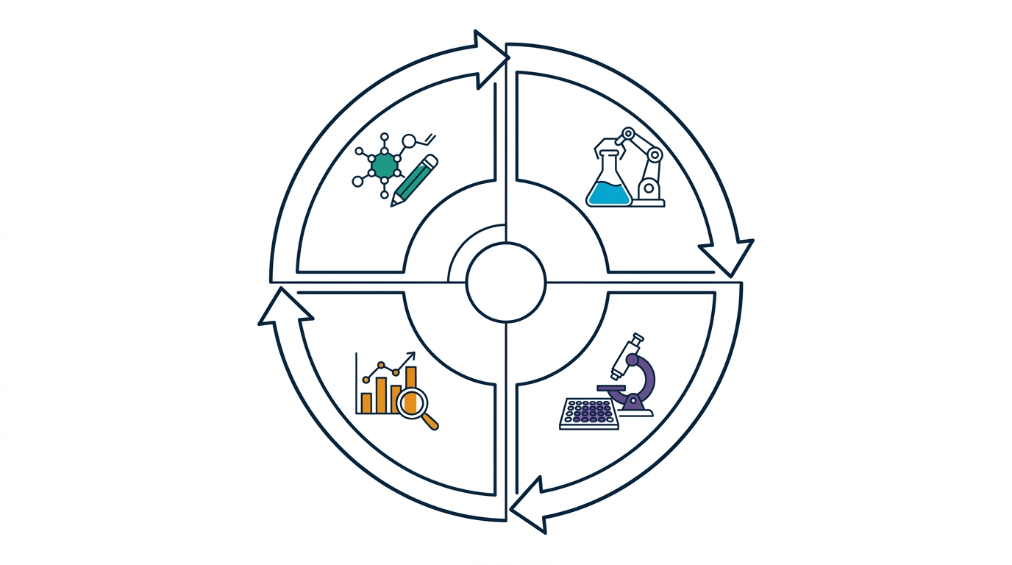
C · DMTA
Agentic 자율 워크플로우 — DMTA 폐루프
Design
Make
Test
Analyze
▷ 에이전트가 설계(Design)-합성(Make)-시험(Test)-분석(Analyze) 사이클을 도구 호출로 자율 수행하고, 분석 결과를 다음 설계에 피드백하는 폐루프. 각 단계에 검증·안전 게이트가 필요(4교시).
Ref. Boiko et al. 2023; Bran et al. 2024
40/51

Slide 41
C · DMTA 단계
DMTA 각 단계의 에이전트·도구
단계
에이전트가 하는 일
도구·모델
Design
후보 분자·표적 설계·우선순위
생성모델·MolT5·LLM
Make
합성 경로 계획·로봇 합성
retrosynthesis·로봇 API
Test
결합·독성·활성 시험
docking·ADMET·assay
Analyze
결과 해석→다음 사이클 계획
통계·EDA·메모리
Ref. Boiko et al. 2023; Bran et al. 2024; 자율 신약 워크플로 리뷰
41/51

Slide 42
C · 자율실험실
자율실험실(self-driving lab) — 그리고 함정
에이전트(계획)+로봇(실행)+분석이 결합된 '자율 실험실'
Coscientist·A-Lab 등 — 사람 개입 없이 실험 사이클을 반복
A-Lab(무기재료 자율합성): 17일간 다수 신물질 합성 보고
단, A-Lab은 이후 '신규성·동정' 관련 정정 — 자동 판정의 함정
⚠ 함정
자율실험실은 강력하지만 '자동 해석'이 틀릴 수 있다(A-Lab 정정 사례). 물리 실행을 자동화해도 '결과 판정·검증'에는 사람·독립 재현이 필요 — 자율≠무검증.
Ref. Boiko et al. 2023 (Coscientist); Szymanski et al. 2023 + 정정 (A-Lab, Nature, 10.1038/s41586-023-06734-w)
42/51

Slide 43
C · 워크플로 매핑
신약개발 LLM 에이전트 활용 워크플로
단계
도구·에이전트
문헌 마이닝·리뷰
PaperQA2·Claude+PubMed·RAG
가설·표적 발굴
AI co-scientist·Robin
분자 설계·최적화
MolT5·DrugAssist·ChemCrow
합성·실험
Coscientist·자율실험실
데이터 분석
scRNA-seq QC·bioinformatics 에이전트
프로토콜·규제문서
Claude for LS(SOP·study protocol 초안)
+심화
LLM 에이전트는 신약개발 전 단계에 스며드는 중 — 문헌·가설·설계·합성·분석·문서. 생성모델(선행 교시)이 '분자를 만든다'면, LLM 에이전트는 '연구 과정을 운영한다'.
Ref. 종합; Anthropic 2025; FutureHouse 2025; Boiko 2023
43/51

Slide 44
C · 평가
에이전트를 어떻게 평가하나 — 벤치마크 (일반론은 2교시 PART C 참조)
대표 벤치마크
에이전트라서 달라지는 평가 관점
LAB-Bench: 2,400+ 생물 연구역량 문항
단순 QA → '에이전트형' 과제로 이동
BixBench: 생명정보학 에이전트
문헌·프로토콜·데이터·그림 해석
BLURB·MedQA·PubMedQA: 생의학 QA
도구 사용·다단계 성공률
Protocol QA: 프로토콜 이해
벤치 점수 ≠ 실제 연구 성능
격차 인식
Ref. Laurent et al. 2024 (LAB-Bench, arXiv:2407.10362); FutureHouse 2025 (BixBench)
44/51

Slide 45
C · 한계 ①
오류 전파 — 다단계 자율의 함정
환각·오류가 다단계로 전파·누적(도구 오호출·잘못된 계획)
단계별 성공률 0.9라도 10단계면 0.9^10 ≈ 0.35로 급락
도구 결과를 무비판 수용하면 오류가 '사실'로 굳어짐
대응: 단계별 검증 게이트·reflection·human-in-the-loop
⚠ 함정
자율 다단계일수록 실패가 곱해진다. 각 단계에 검증·롤백·인간 게이트가 없으면 '자율'이 곧 '자동 오류 증폭'이 된다 — 4교시 하네스의 존재 이유.
Ref. Yao 2023 (ReAct); Ji et al. 2023 (hallucination survey)
45/51

Slide 46
C · 한계 ②
검증·재현성 — AI 산출은 '가설'
리스크
내용·대응
할루시네이션
그럴듯한 오답 → RAG·도구·인간검증
과학적 검증
AI 산출=가설 → 습식실험·독립 재현 확증
재현성
프롬프트·seed·모델버전·provenance 고정
벤치마크 격차
벤치 점수 ≠ 실제 연구 성능
⚠ 함정
Galactica(그럴듯한 오류)·A-Lab(신규성 정정) 사례 → AI 산출은 '가설'이지 '결론'이 아니다. 전공·임상 활용 시 RAG·도구·인간 검증·재현이 필수.
Ref. Taylor et al. 2022 (Galactica); Szymanski et al. 2023 + 정정 (A-Lab)
46/51

Slide 47
C · 한계 ③
보안·거버넌스 — 4교시 예고
도구 권한·API 키·기밀 데이터 노출 위험(에이전트가 외부와 상호작용)
프롬프트 인젝션·도구 오남용·dual-use(위험물질 설계 등)
규제·임상 문서는 사람이 최종 책임 — 자동 제출 금지
해법: 권한 최소화·감사로그·게이트·샌드박스(4교시 하네스)
+심화
에이전트가 강력해질수록 '무엇을·어디까지 하게 둘 것인가'가 핵심. 권한·격리·감사·인간 승인 같은 통제(거버넌스)가 없으면 신약개발 현업엔 못 쓴다 — 그 엔지니어링이 4교시.
Ref. 본 강의 2교시 검증 원칙; 4교시 Agentic 보안 예고
47/51

Slide 48
C · 실패 모드
에이전트 실패 모드 — 무엇을 감시하나
실패 모드
증상
완화책
잘못된 도구 선택
엉뚱한 API·인자 호출
도구 설명·검증 게이트
도구 결과 환각
없는 결과를 지어냄
실제 반환값 강제·로그
무한 루프
같은 행동 반복·미종료
step 상한·종료조건
목표 이탈(drift)
원 과제에서 벗어남
계획 재확인·감독
⚠ 함정
에이전트는 '조용히' 실패한다 — 그럴듯한 로그를 남기며 틀린다. 그래서 도구 반환값 검증·step 상한·감사로그·인간 게이트가 필수(4교시 하네스가 이 감시를 체계화).
Ref. Yao 2023 (ReAct); Ji et al. 2023; 종합
48/51

Slide 49
정리
3교시 정리
1
에이전트 = LLM(추론) + 도구 + 계획 + 메모리 + 검증
2
ReAct(생각→행동→관찰)·tool use·Toolformer·reflection·multi-agent
3
초기(ChemCrow·Coscientist, 2023) → 2025-26 다중에이전트(AI co-scientist·TxAgent·PharmAgents·DiscoVerse)·Claude for LS
4
핵심 전환: 단일 LLM → 다중 에이전트 co-scientist. 추적성·검증·안전이 과제
5
다음(4교시): 에이전트를 '견고·안전하게' 만드는 하네스 엔지니어링
컨텍스트 엔지니어링 · 서브에이전트 · 메모리/LLM wiki · MCP · 평가 · Agentic 보안 통제
49/51

Slide 50
REFERENCES
주요 출처 (3교시) — 1/2
• 에이전트 원리: Yao et al. 2023 (ReAct, ICLR, arXiv:2210.03629); Schick et al. 2023 (Toolformer, NeurIPS, arXiv:2302.04761).
• 원리(계속): Lewis et al. 2020 (RAG, NeurIPS, arXiv:2005.11401); Wei et al. 2022 (Chain-of-Thought); Shinn et al. 2023 (Reflexion); Wang et al. 2024 (agent survey).
• 사례 — 화학: M. Bran et al. 2024 (ChemCrow, Nat Mach Intell 6:525–535, 10.1038/s42256-024-00832-8).
• 사례 — 실험: Boiko et al. 2023 (Coscientist, Nature 624:570–578, 10.1038/s41586-023-06792-0).
• 배경: Taylor et al. 2022 (Galactica, arXiv:2211.09085); Heaven 2022 (MIT Tech Review).
Ref. 3교시 참고문헌 1/2
50/51

Slide 51
REFERENCES
주요 출처 (3교시) — 2/2
• 가설·문헌 에이전트: Google 2025 (AI co-scientist, arXiv:2502.18864); Skarlinski et al. 2024 (PaperQA2, arXiv:2409.13740).
• 치료 파운데이션·에이전트: TxGemma (arXiv:2504.06196, 2025.4); TxAgent/Agentic-Tx (Google, Gemini 2.0).
• 다중에이전트 신약(2025-26): PharmAgents (2025.3); MADD (EMNLP 2025); DiscoVerse (arXiv:2511.18259); RAG-collab agents (arXiv:2502.17506).
• 산업배치·평가/서베이: ChatInvent@AstraZeneca (2026.1 보고); Agentic Science 서베이 (arXiv:2508.14111); Beyond SMILES (arXiv:2602.10163).
• FutureHouse·상용·실험실: Robin (arXiv:2505.13400); LAB-Bench (arXiv:2407.10362); Claude for LS (2025.10.20); A-Lab (Nature) + 정정.
• * 확인 권장(2026.9): TxAgent 서지·수치, ChatInvent 실배치 세부, AI co-scientist Nature 게재, Robin 정식 서지·일부 수치(프리프린트 기준).
Ref. 3교시 참고문헌 2/2
51/51

